Slide 1
NUMERICAL
ANALYSIS
LAGRANGIAN INTERPOLATION
LECTURE: HA NGOC YEN
TEAM 16:
20181663 - DO HAI NAM
20183560 - TRUONG TUAN KHANG

Slide 2
LAGRANGIAN
INTERPOLATION
01
Ý tưởng
02
Công thức & Chứng minh
03
Sai số
04
Thuật toán & Ví dụ
05
Thảo luận

Slide 3
Ý tưởng
NỘI SUY LAGRANGE LÀ GÌ??!

Slide 4



Ý TƯỞNG
Cho (x₀,y₀), (x₁,y₁), …… (x_{n},y_{n}), tìm giá trị của ‘y’ tại giá trị ‘x’ chưa biết.
Nội suy là gì???

Slide 5
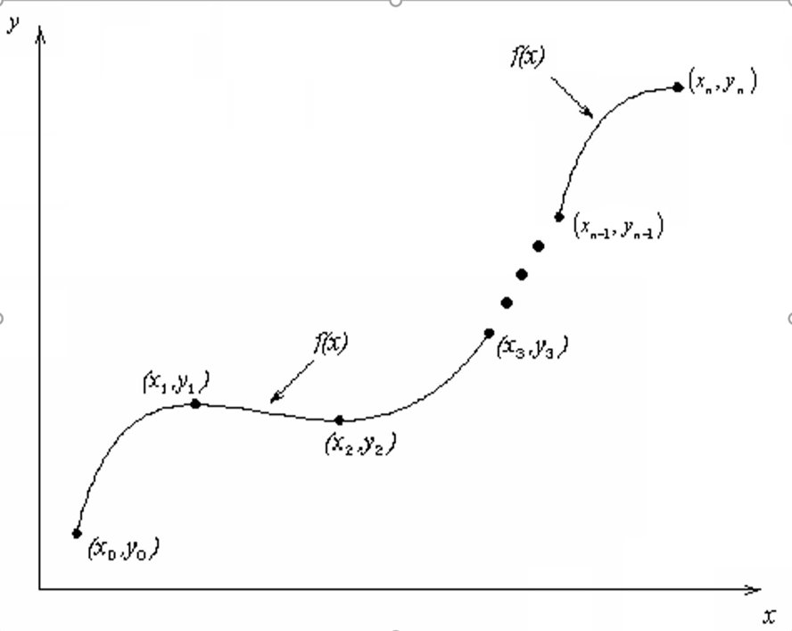
IDEA
Nội suy là gì???

Slide 6


Đa thức nội suy
Khả vi
Tính giá trị
Dễ dàng tính được đạo hàm
Dễ dàng tính được giá trị tại 1 điểm
Khả vi
Tính giá trị
d/dx
Đơn giản
Khả tích
Đơn giản
Khả tích
Dễ dàng tính được tích phân

Slide 7
SỰ DUY NHẤT CỦA ĐA THỨC NỘI SUY
Từ bảng số y_{i}= f(x_{i}) với (i=0,n ) và x_{i} ∈ [a,b] (1)
Ta xây dựng P_{n}(x_{i}) = y_{i} với i= 0,n (P_{n}(x_{i}) bậc n) (2)
Đa thức P_{n}(x) sinh ra từ bảng số (1) thỏa mãn điều kiện (2) là tồn tại duy nhất.

Slide 8
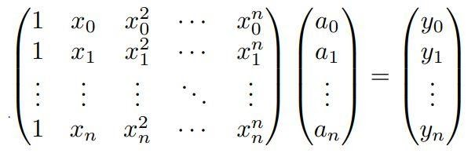
SỰ DUY NHẤT CỦA ĐA THỨC NỘI SUY
Ma trận vuông vế trái là ma trận Vandermonde, det=π(x_{i}-x_{j})≠0 (0≤i<j≤n)
Do đó hệ phương trình tồn tại nghiệm duy nhất

Slide 9
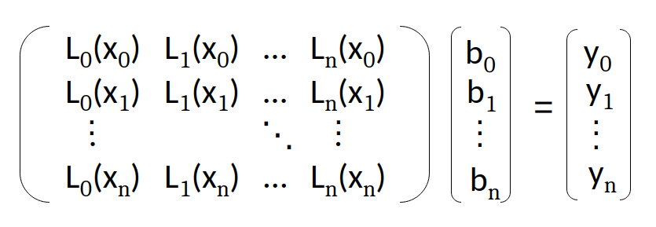
LAGRANGIAN INTERPOLATION
Idea:
Đưa ma trận vuông bên trái về ma trận đơn vị
Đưa hệ cơ sở cũ {1, x, x²,…,x^{n}} về hệ cơ sở mới {L₀(x), L₁(x),…, L_{n}(x)}sao cho :
P(x)=b₀ L₀(x)+b₁ L₁(x)+…+ b_{n}L_{n}(x)
=> Ta xây dựng L_{i}(x) (i=0,n) sao cho ma trận trên là ma trận đơn vị

Slide 10

Fomula & Prove

Slide 11
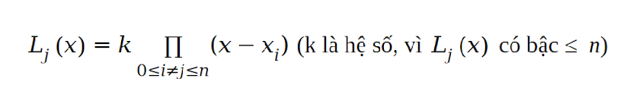
Công thức
Ta có ma trận trên là ma trận đơn vị.
=> L_{j}(x_{i})=
0 i≠j
1 i=j
Vì x₀, x₁,…, x_{j-1}, x_{j+1}, …, x_{n} là nghiệm của L_{j}(x)=0, do đó

Slide 12
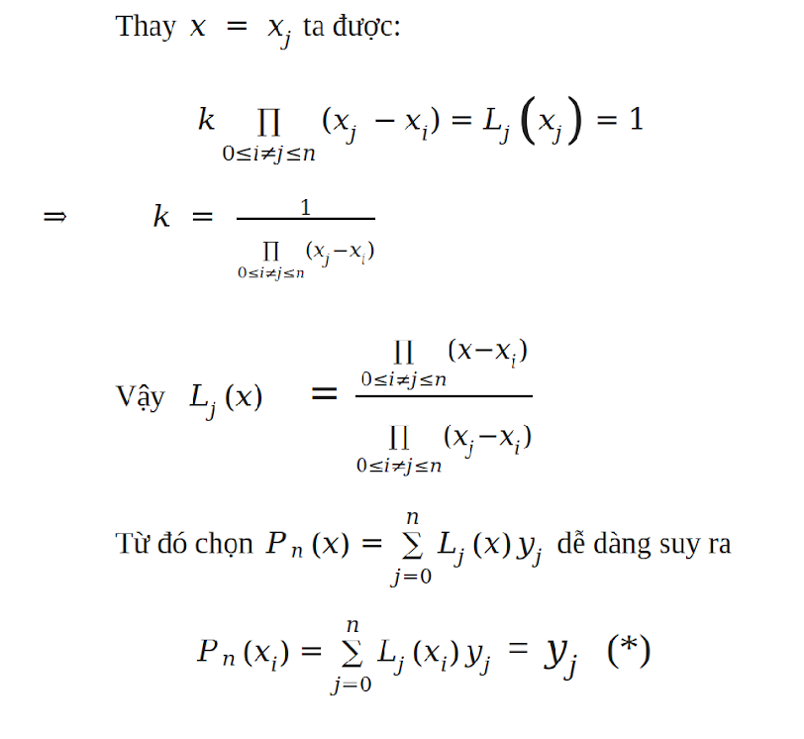
i

Slide 13
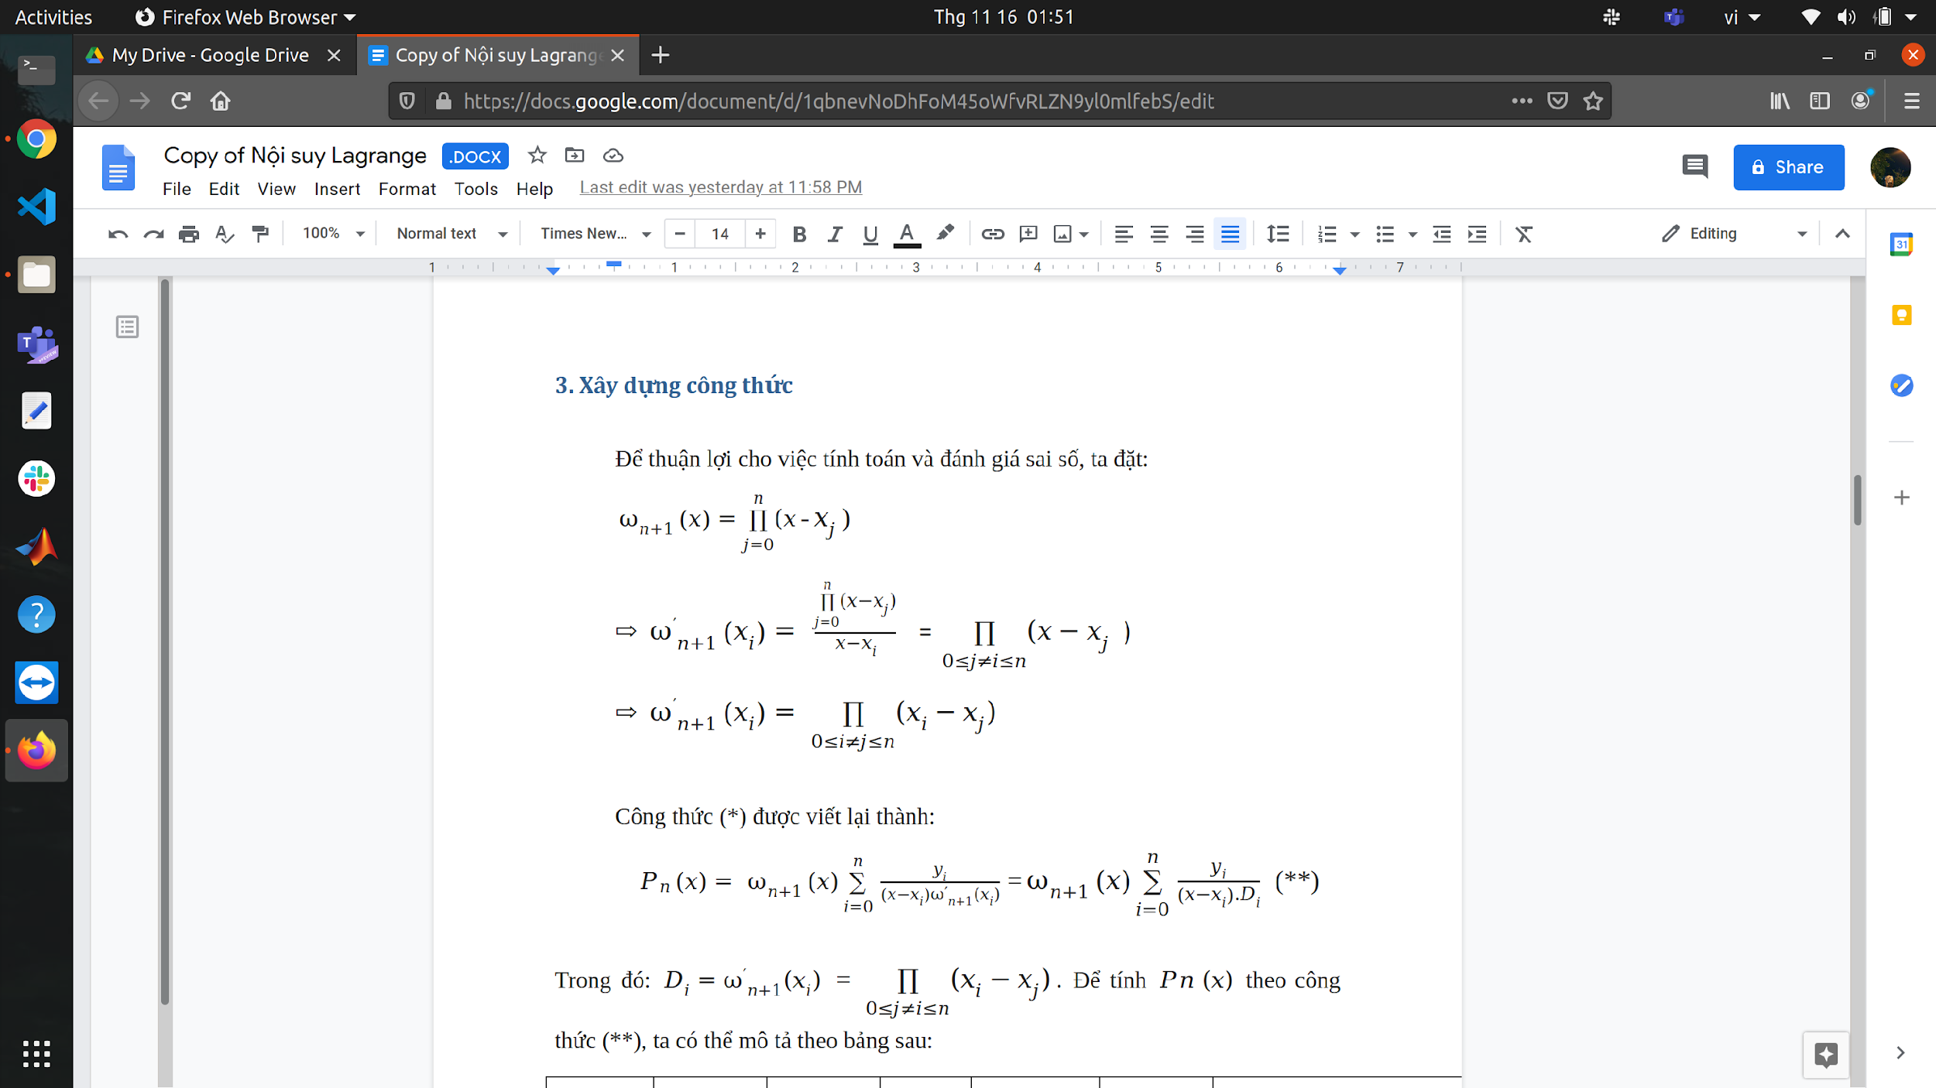

Slide 14
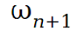
x - x₀ | x₀ - x₁ | x₀ - x₂ | ... | x₀ - x_{n} | D₀ | y₀ /(D₀(x-x₀))
x₁-x₀ | x - x₁ | x₁ - x₂ | ... | x₁ - x_{n} | D₁ | y₁ /(D₁(x-x₁))
x₂-x₀ | x₂ - x₁ | x - x₂ | ... | x₂ - x_{n} | D₂ | y₂ /(D₂(x-x₃))
... | ... | ... | ... | ... | ...
x_{n}-x₀ | x_{n} - x₁ | x_{n} - x₂ | ... | x - x_{n} | D_{n} | y_{n} /(D_{n}(x-x_{n}))
D_{i} (i=0,n) là tích các phần tử của hàng tương ứng trừ phần tử trên đường chéo
là tích các phần tử trên đường chéo chính.

Slide 15
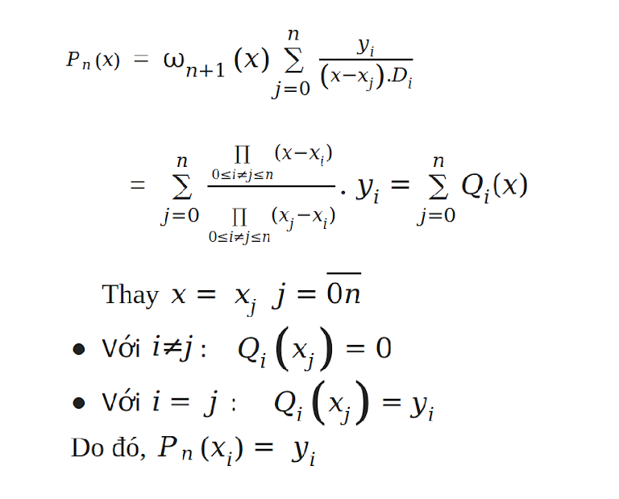
Tính đúng đắn

Slide 16
Sai số

Slide 17
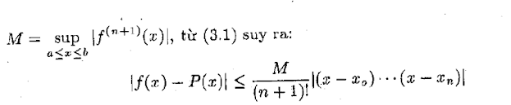
Sai số phương pháp
Phần dư sẽ rất lớn nếu x nằm ngoài đoạn [x0,xn], do đó dùng công thức nội suy để thực hiện phép ngoại suy sẽ mắc phải sai số lớn.
Phép nội suy có độ chính xác cao đối với các đoạn [xi,xi+1] ở trung tâm và độ chính xác thấp đối với các đoạn rìa ngoài.

Slide 18
Algorithm
& Example

Slide 20
Ưu điểm
Nhược điểm
Sai số của đa thức nội suy phụ thuộc vào các mốc nội suy. Do đó ta không thể khống chế được sai số như mong muốn. Thậm chí, sai số có thể tiến đến vô cùng.
Khi bổ sung thêm mốc nội suy ta phải tính toán lại từ đầu chứ không thể dùng được kết quả tính toán. Điều này gây bất lợi với các bài toán có số lượng mốc nội suy lớn
Phương pháp nội suy Lagrange không quá phức tạp về tính toán. Ta chỉ cần sử dụng các phép cộng trừ nhân chia.
Thảo luận

Slide 21
THANK YOU
Any Question?

